Slide 1
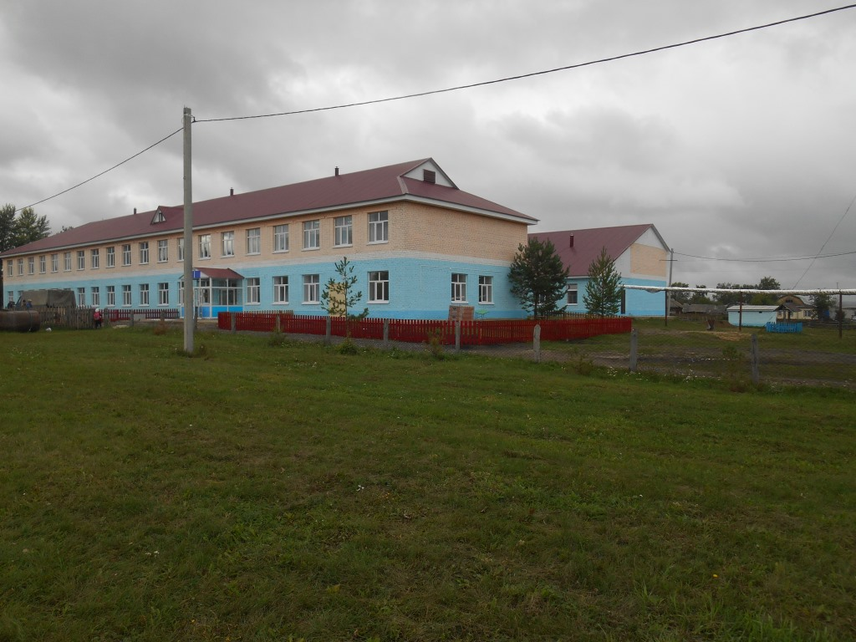
МБОУ «Городищенская средняя общеобразовательная школа» Дрожжановского муниципального района РТ

Slide 2
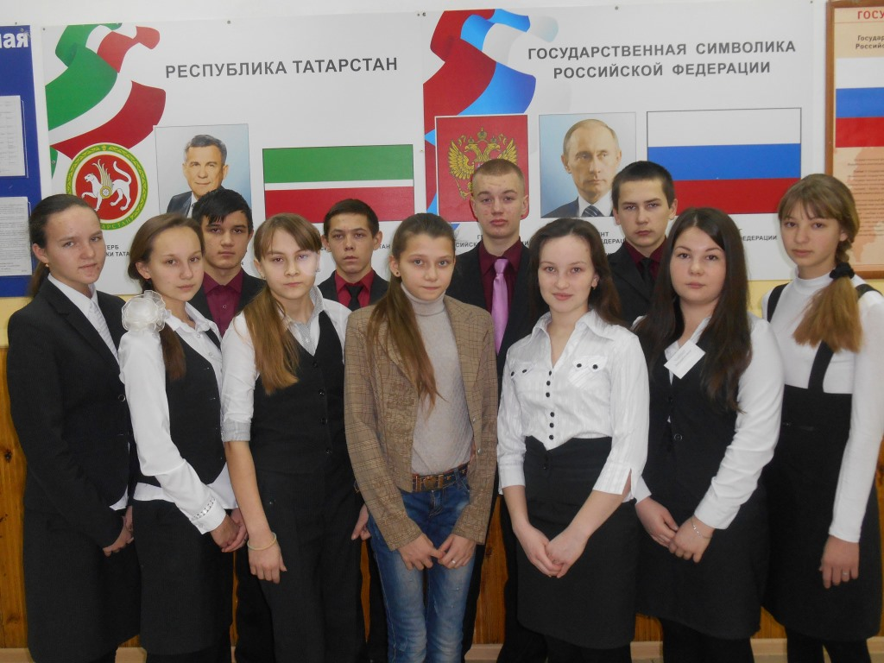
Активисты детской общественной организации «Единая семья».

Slide 3
Основные задачи деятельности органа самоуправления
1. Развитие всесторонне развитой личности , формирование навыков общения, лидерство и партнерство, а так же активного и ответственного подхода к жизни
2. Организация общественно-полезного досуга школьников

Slide 4
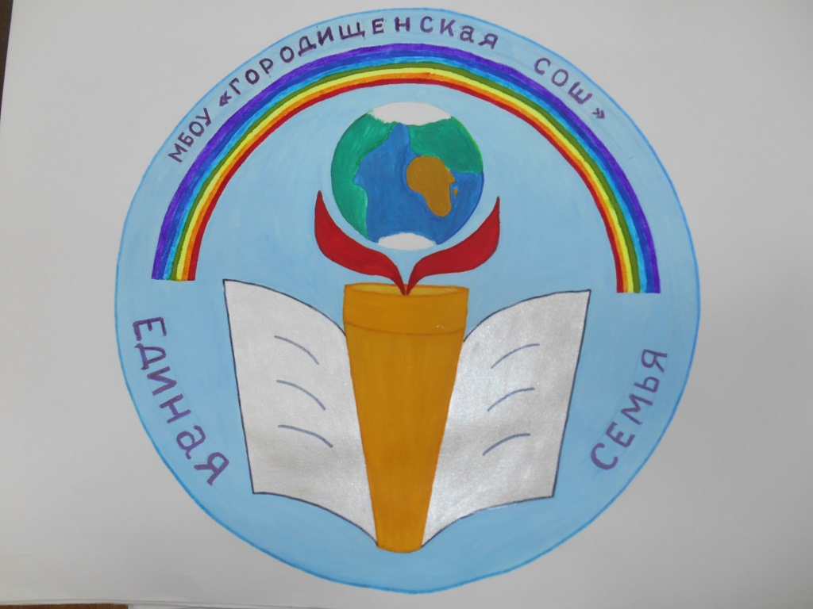
Эмблема детской организации

Slide 5
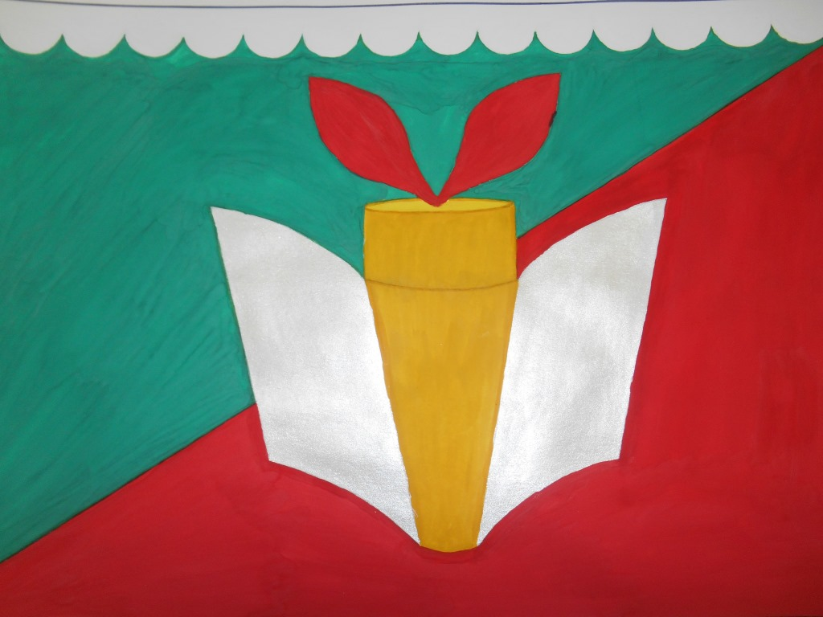
Флаг детской организации

Slide 6
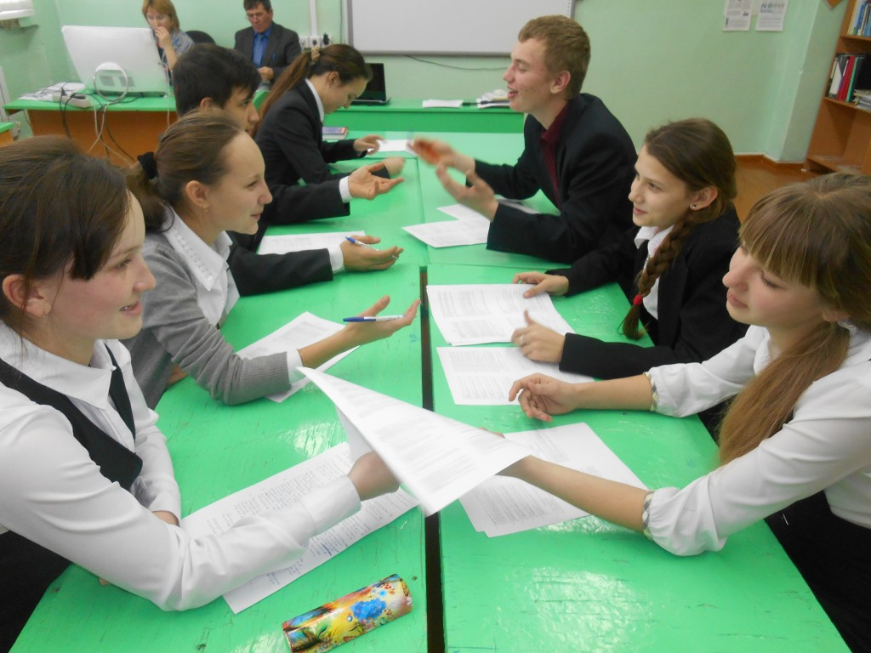
Заседание органа ученического самоуправления

Slide 7
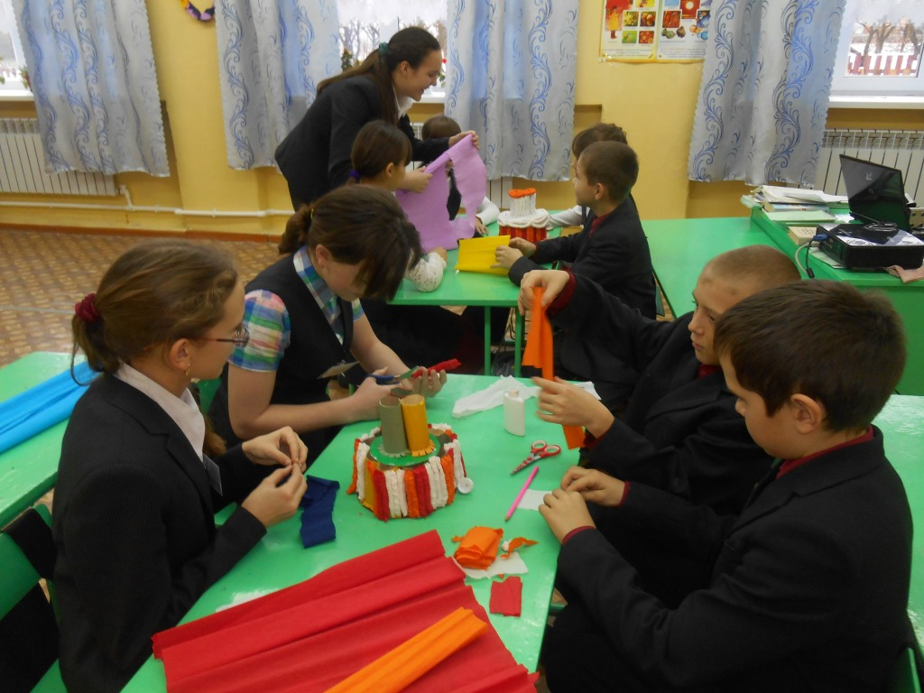
Оказание шефской помощи младшеклассникам

Slide 8
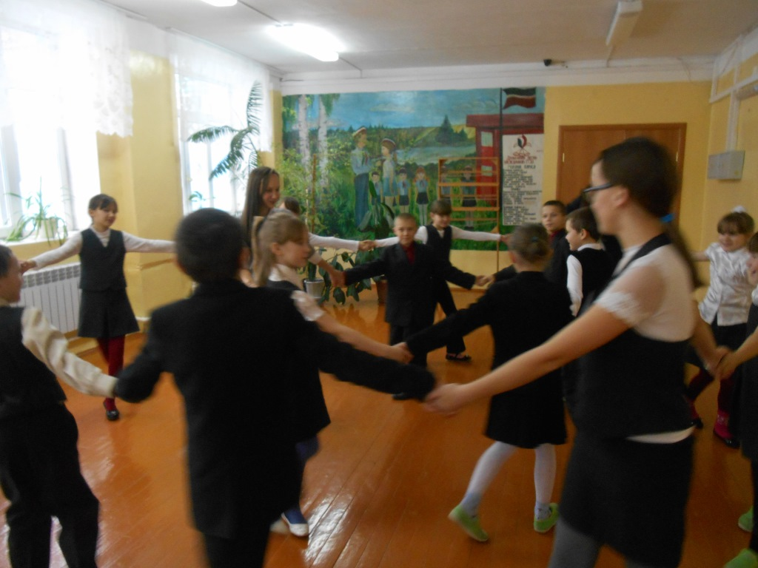
Вожатые готовят внеклассное мероприятие с учащимися начальных классов

Slide 9
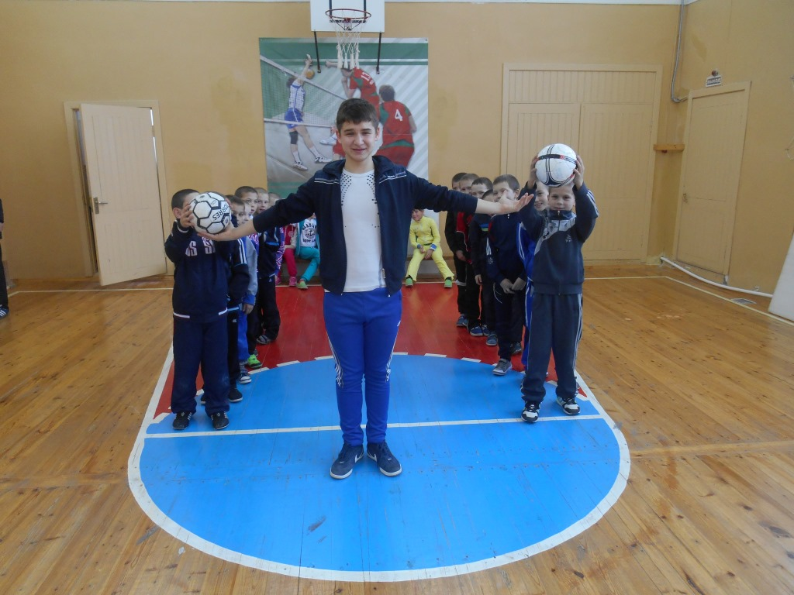
Организация физкультурно-массовых мероприятий

Slide 10
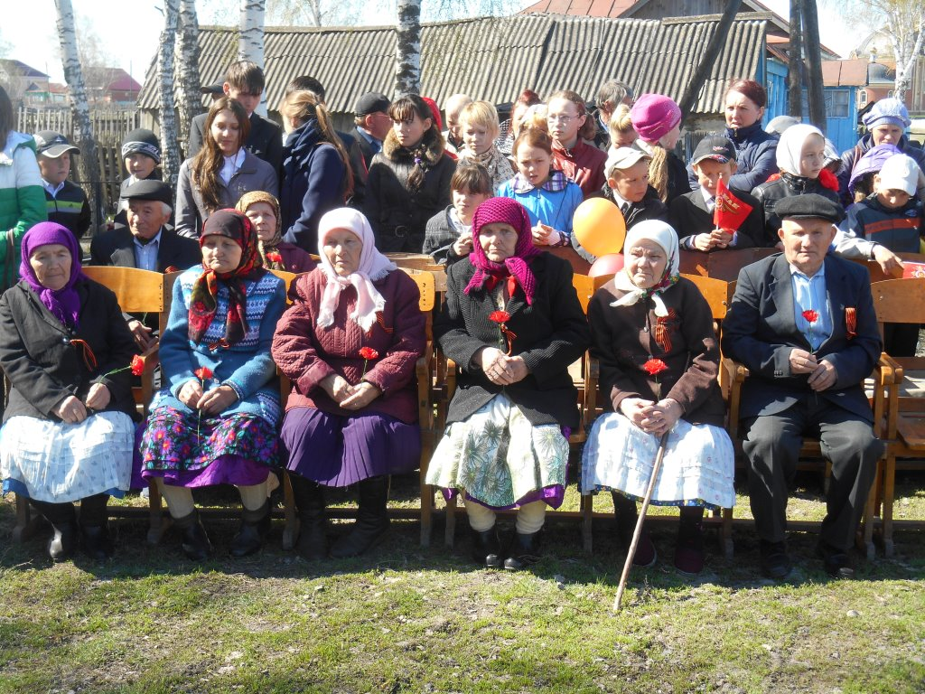
Встреча с теми, кто приближал Победу в тылу

Slide 11
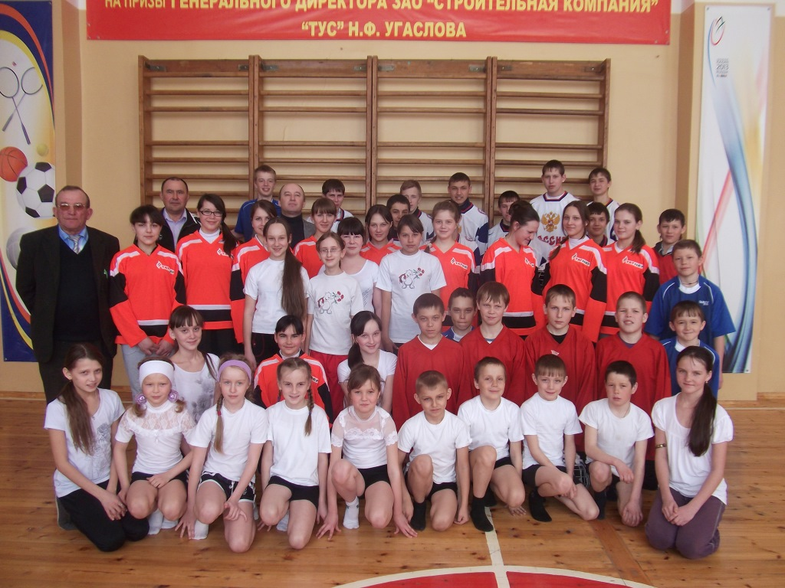
Наша школа - самая спортивная дружина

Slide 12
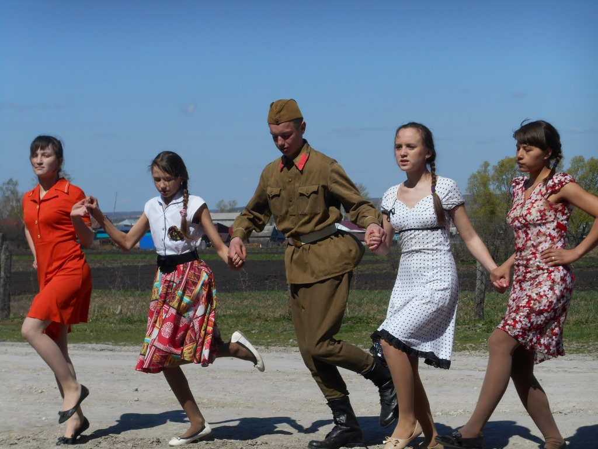
На празднике, посвященном 69-летию Победы в великой Отечественной войне

Slide 13
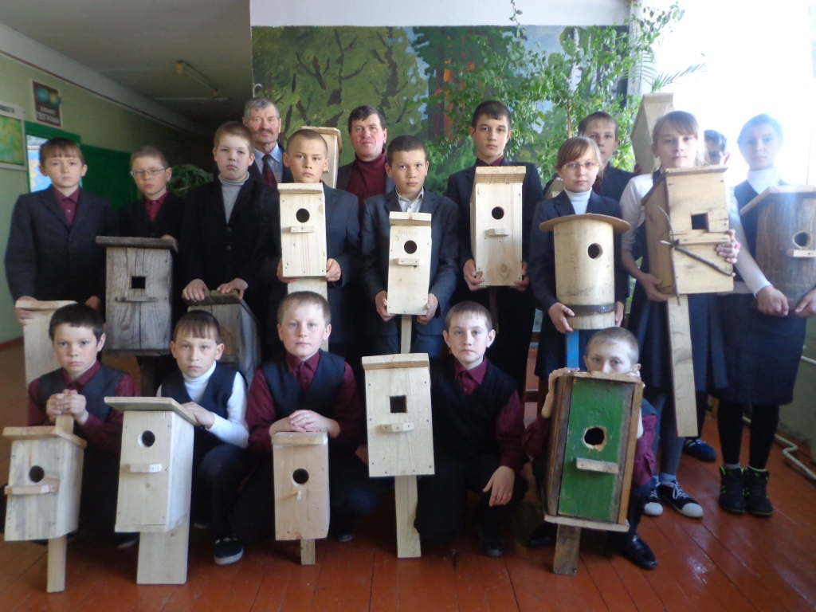
Участники декады добрых дел 2014

Slide 14
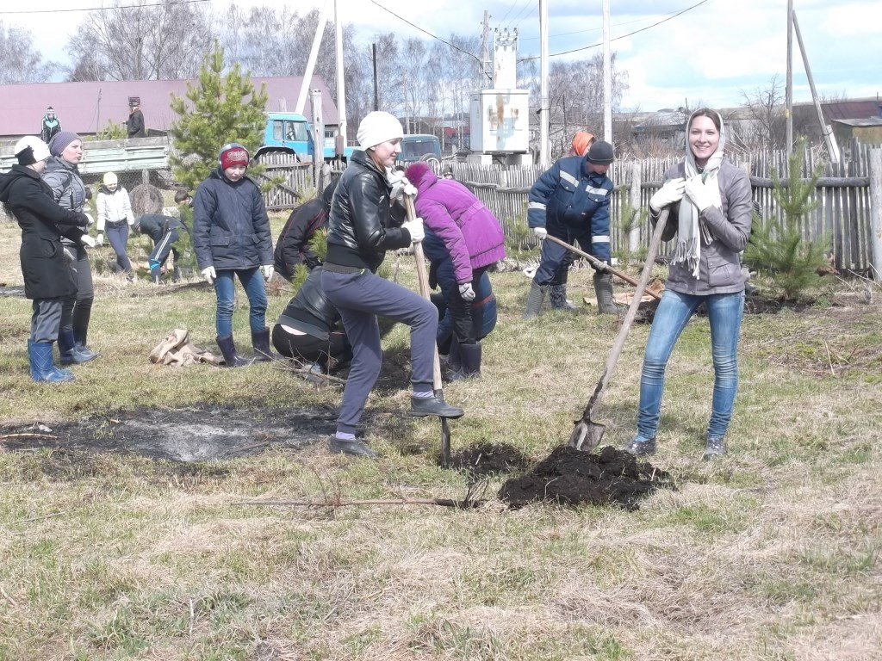
Принимаем активное участие в акции «День посадки деревьев»

Slide 15
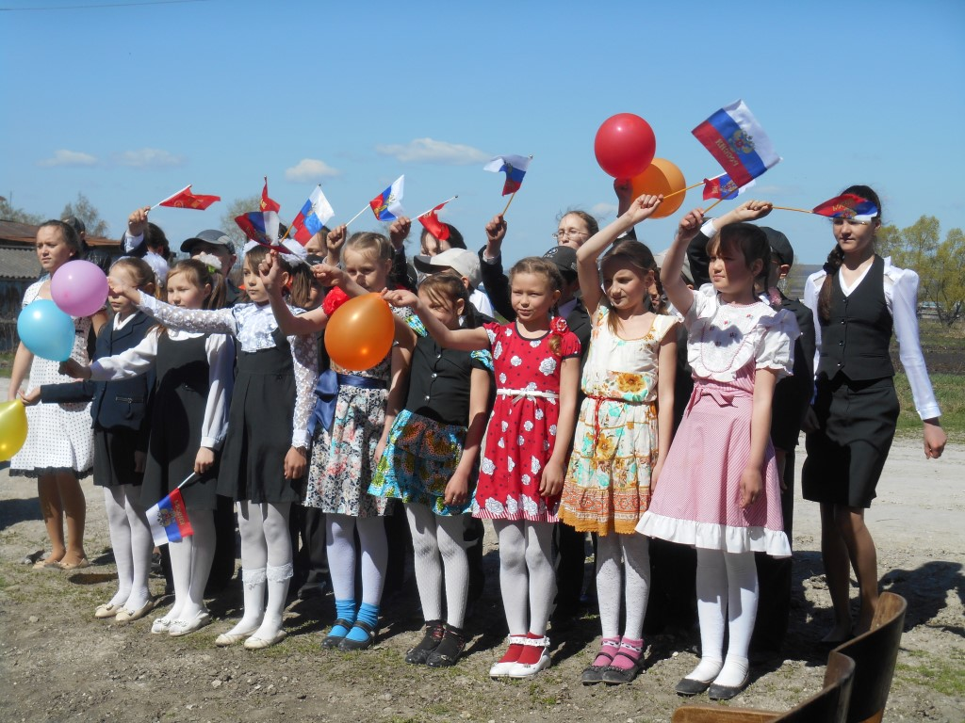
Приветствуем ветеранов войны и тружеников тыла

Slide 16
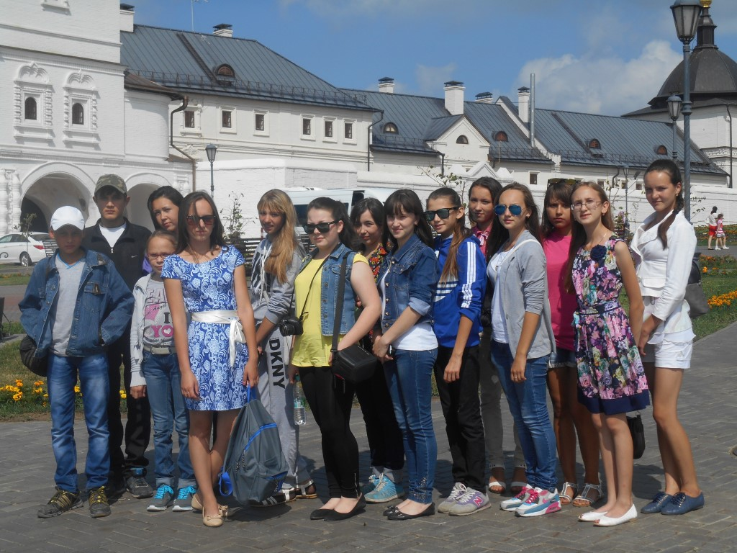
Самые активные и одаренные посетили древний град - Свияжск

Slide 17
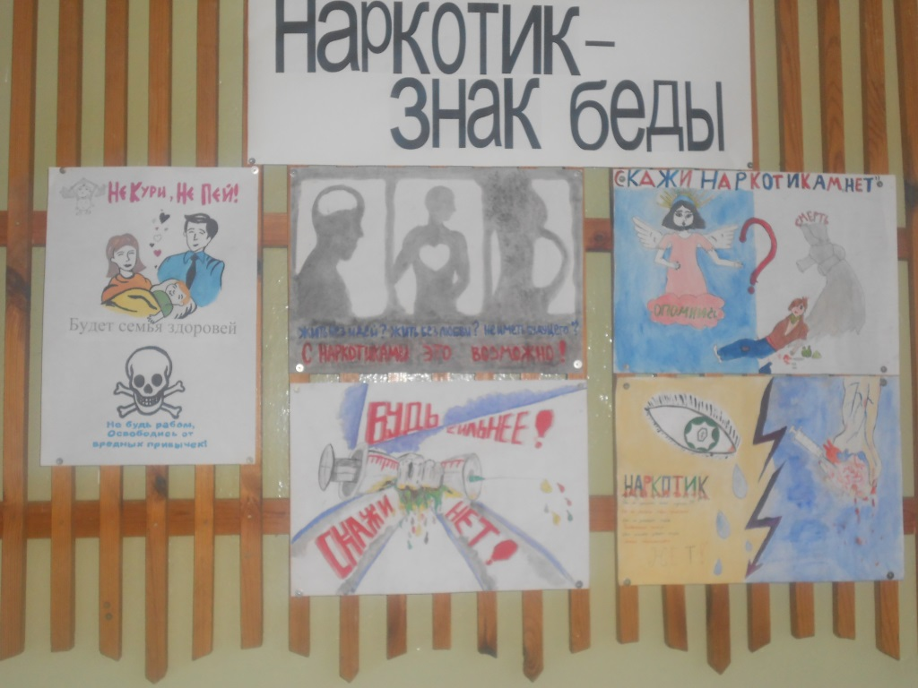
Самым достойным образом организовали месячник «Жизнь без наркотиков»

Slide 18
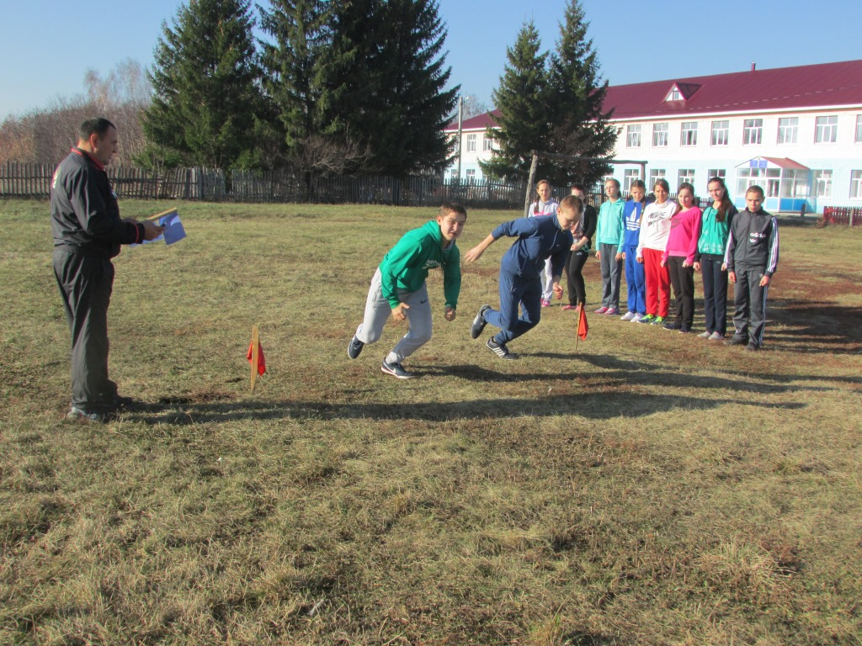
Одна из главных задач - успешная сдача норм комплекса ГТО

Slide 19
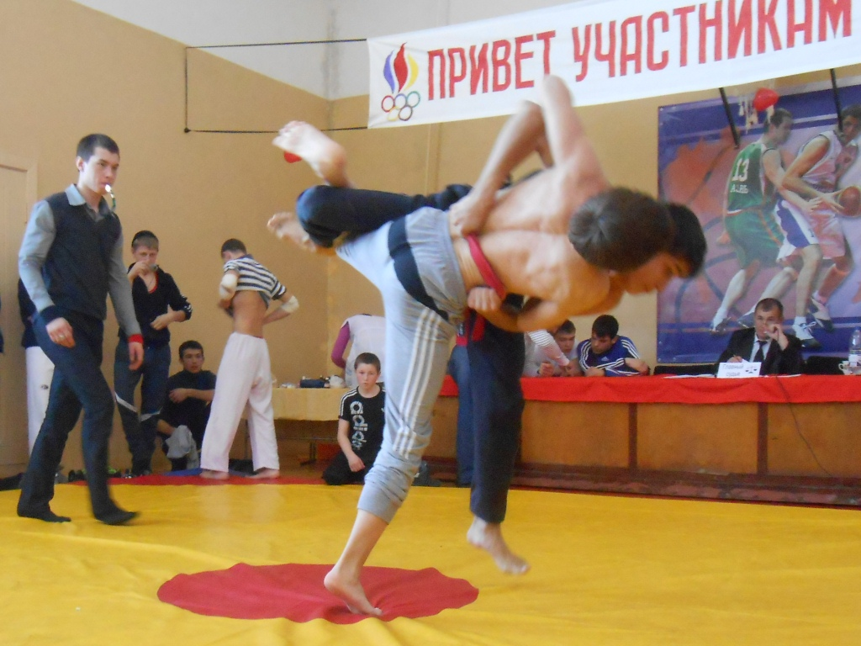
Ежегодно организуем межрегиональный турнир по национальной борьбе

Slide 20
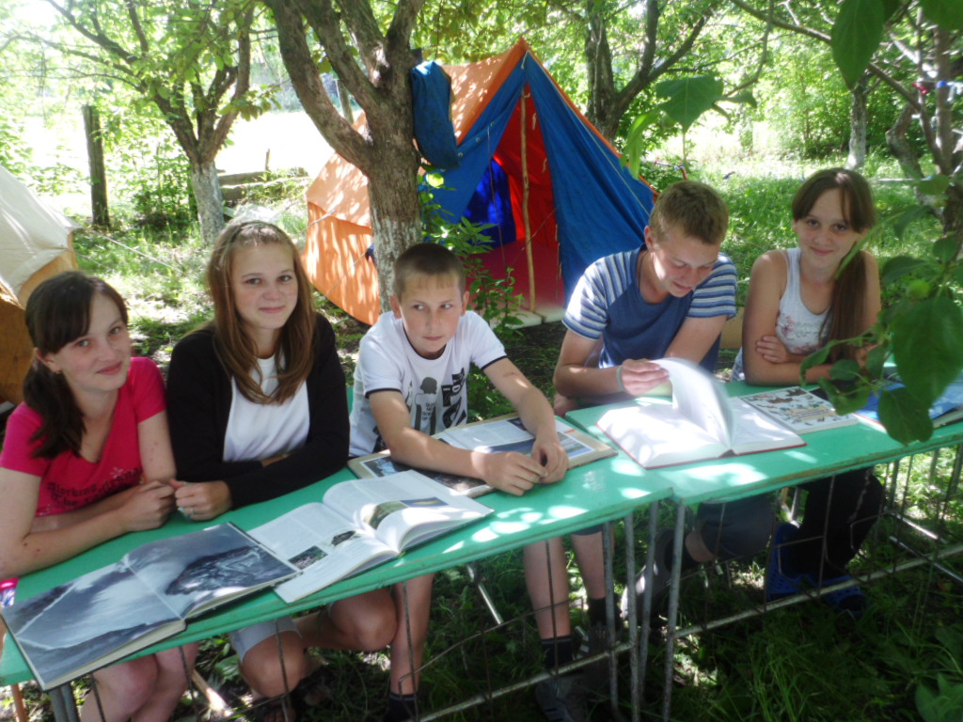
Занятия в экологическом лагере «Адонис»

Slide 21
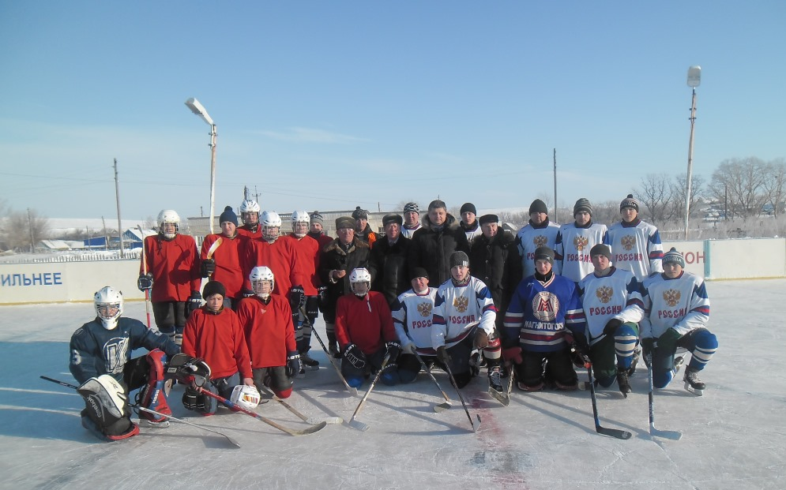
Наша хоккейная дружина – победитель муниципального турнира «Золотая шайба»

Slide 22
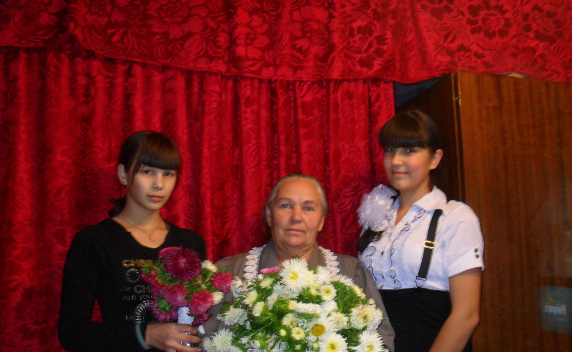
Ежегодно проводим акцию «Поздравь учителя»

Slide 23
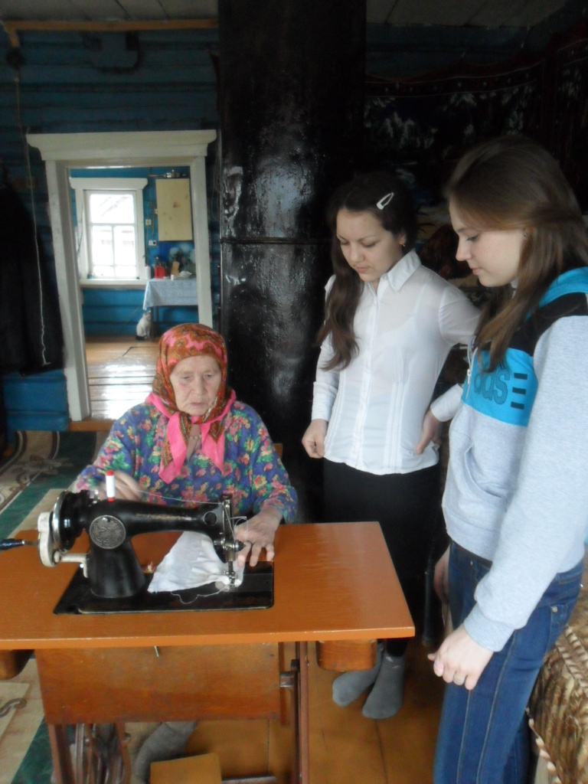
Тимуровская работа – одна из приоритетных в работе органа самоуправления

Slide 24
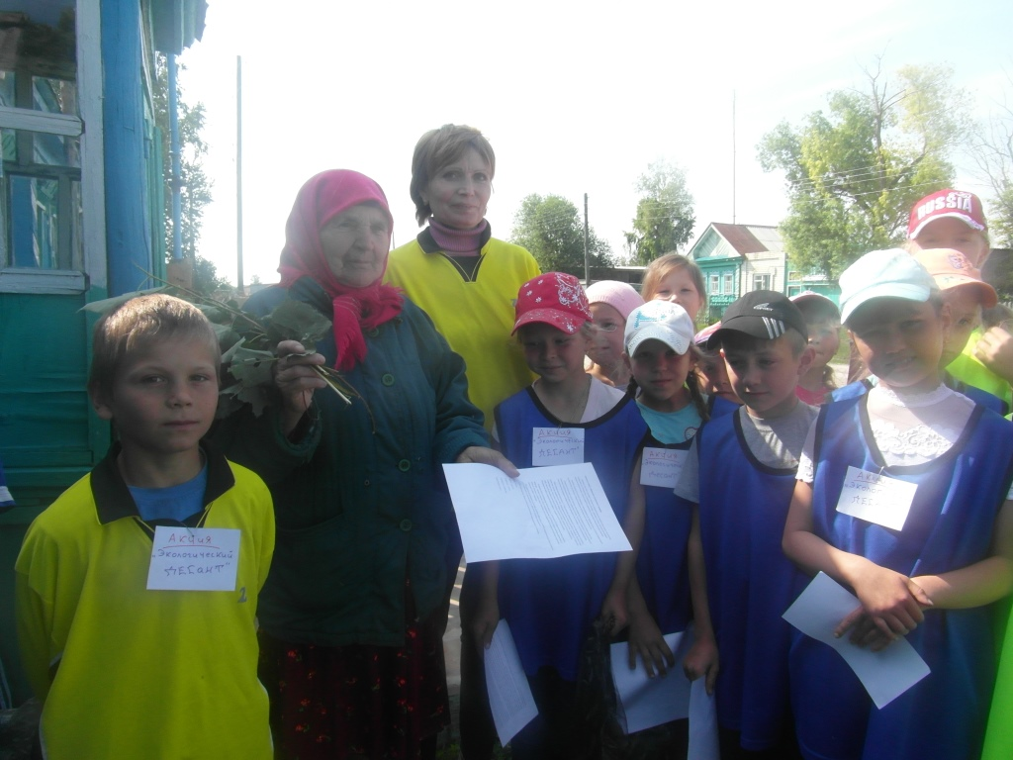
Вовлечение младших школьников в экологическую акцию «Чистое село»

